Slide 1

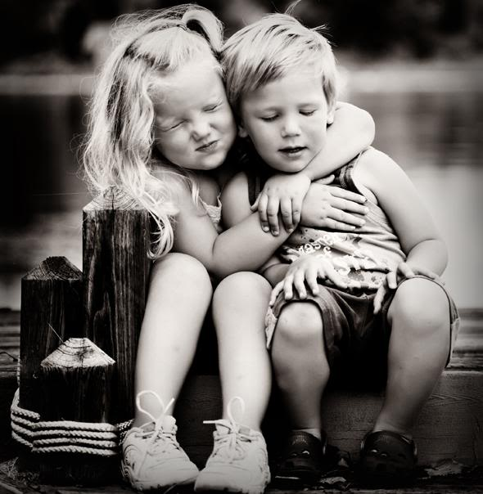
ПЕДСОВЕТ
«ВОСПИТАНИЕ ДЕТЕЙ ДОШКОЛЬНОГО ВОЗРАСТА С УЧЕТОМ ИХ ГЕНДЕРНЫХ ОСОБЕННОСТЕЙ»

Slide 2
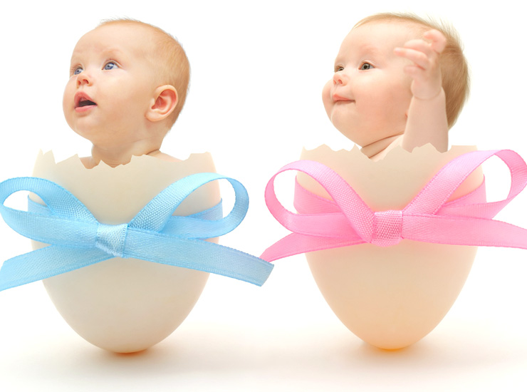
«Гендер» (англ. gender) – род, который обозначает социальный пол, пол как продукт культуры.

Slide 3
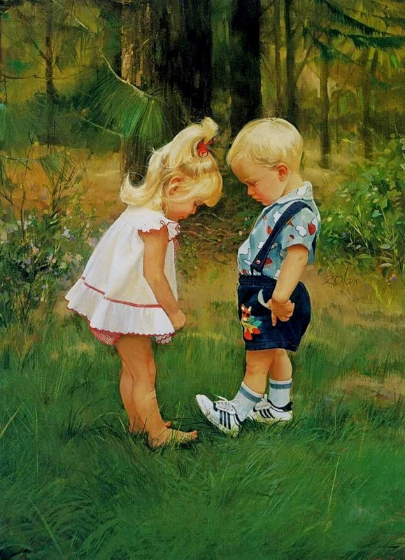
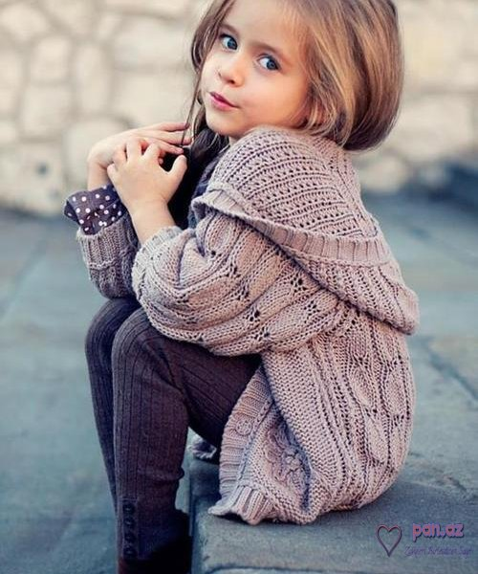

Slide 4
«Гендер» и «пол» понятия нетождественные
Термин «пол» делает акцент на биологических особенностях людей;
«гендер» - на социокультурных, которых общество предписывает выполнять людям в зависимости от их биологического пола.

Slide 5
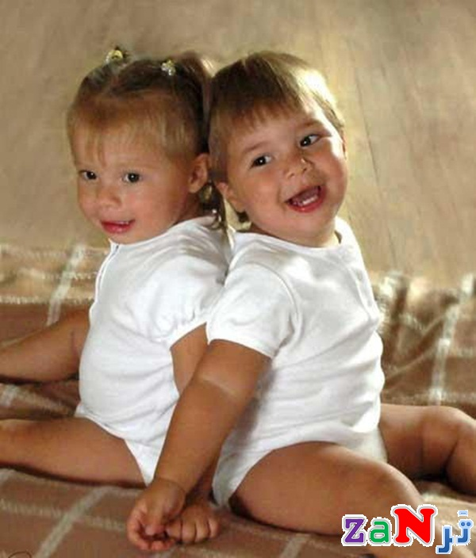
Пол- это биологическое деление людей на мужчин и женщин, в котором ребенок впервые определяет себя как индивидуальность.
Гендер – социальный пол человека, формируемый в процессе воспитания личности и включающий в себя психологические, социальные и культурные различия между мужским и женским полом.

Slide 6
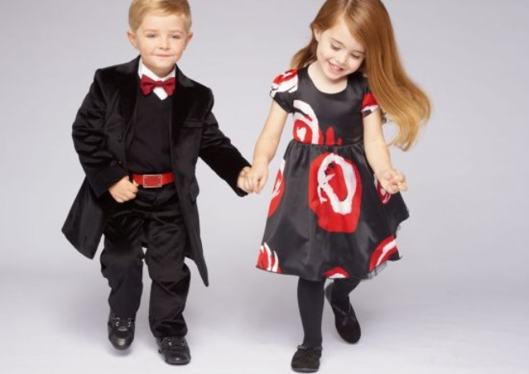
Гендерный подход в образовании – это индивидуальный подход к проявлению ребенком своей идентичности, что дает в дальнейшем человеку большую свободу выбора и самореализации, помогает быть достаточно гибким и уметь использовать разные возможности поведения

Slide 7
Актуальность проблемы
В современном обществе искажаются традиционные модели мужского и женского поведения, а эталоны – образцы мужественности и женственности как никогда противоречивы.
Ребенку-дошкольнику порой непросто понять, какими должны быть настоящий мужчина и настоящая женщина.

Slide 8
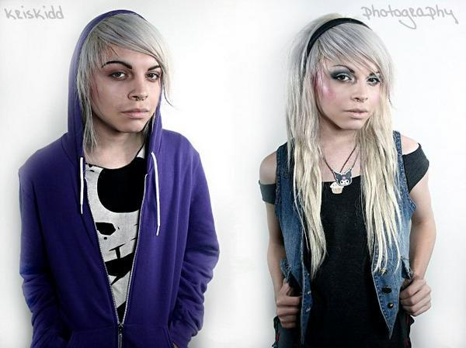

Slide 9
Возможные причины
Большой процент разводов в обществе
Преобладание неполных семей
Главенствующая роль матери в семье
Пассивное участие мужчин в воспитании
детей
Отсутствие культуры взаимоотношений
мальчиков и девочек
Построение педагогического процесса без учета гендерных особенностей

Slide 10
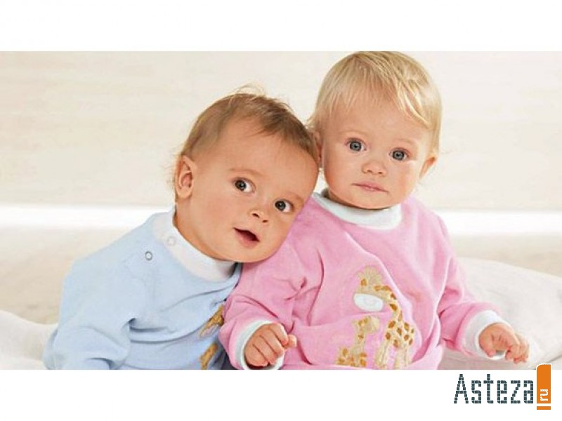
По определению ООН, именно гендерные отношения являются одной из глобальных проблем
21 века

Slide 11
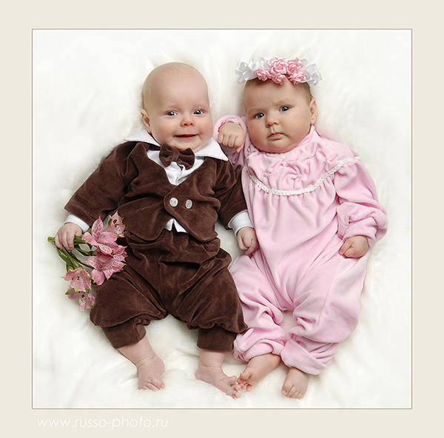
Содержание существующих на сегодняшний момент программ воспитания детей в ДОУ составлено без учета гендерных особенностей мальчиков и девочек. В них делается акцент на психологические, индивидуальные и возрастные особенности детей, без акцента на гендер

Slide 12
Выполнение требований, обозначенных ФГОС ДО, весьма затруднительно без учета особенностей пола обучающихся, поэтому реализация гендерного подхода облегчит реализацию стандартов нового поколения всех уровней образования, будет способствовать повышению качества образования, соответствовать мировым стандартам.

Slide 13
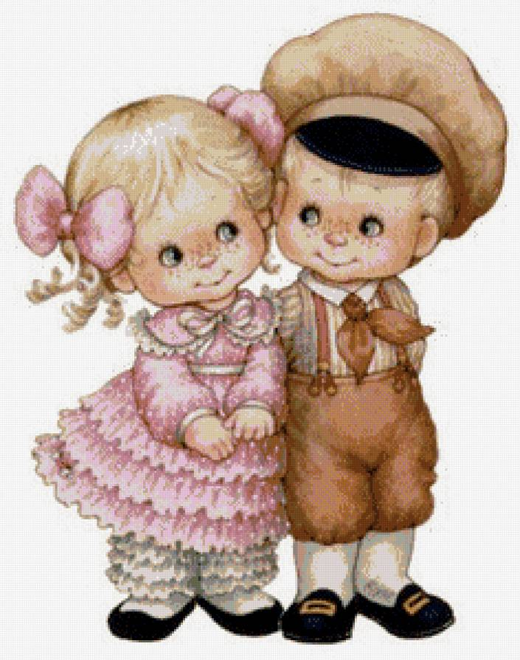
Преодоление разобщенности мальчиков и девочек в дошкольном возрасте, формирование у них дружеских отношений, культуры общения, уважения друг к другу – одно из важнейших условий реализации гендерного подхода

Slide 14

Вопросами гендерного воспитания и многочисленными исследованиями занимались наши соотечественники:
Воронина Ольга Александровна
Еремеева Валентина Дмитриевна
Хризман Тамара Петровна
Кон Игорь Семенович
Колесов Дмитрий Васильевич

Slide 15
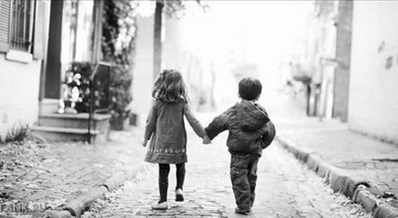

Slide 16
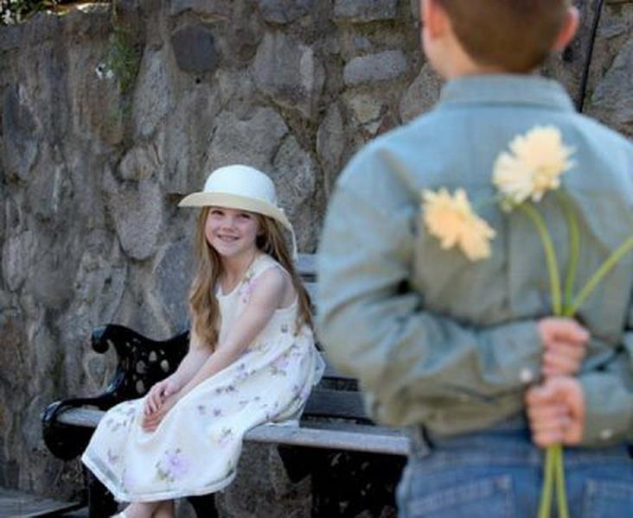
Гендерное воспитание – целенаправленный процесс педагогического сопровождения жизнедеятельности детей дошкольного возраста, заключающийся в содействии накоплению социального опыта, выполнению гендерных ролей, осознания себя как представителя определенного пола с позиций духовно-нравственных ценностей

Slide 17
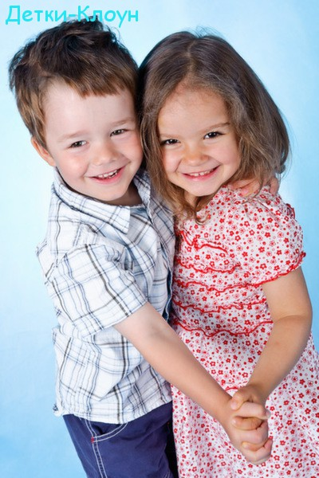

Slide 18
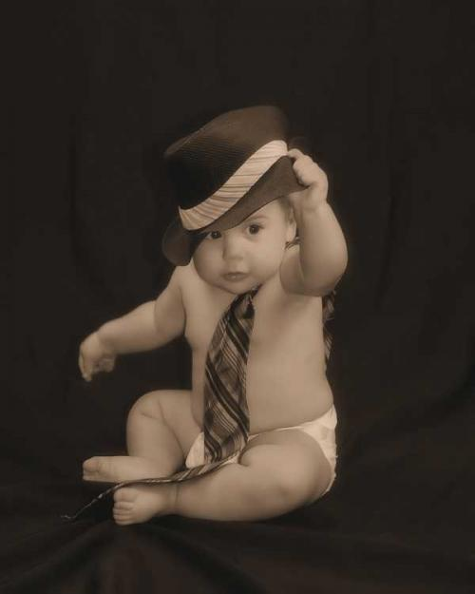
Великодушие Самостоятельность
Достоинство Здоровье
Ответственность Интеллигентность
Сила Оптимизм
Выносливость Чувство юмора
Устремленность
Честность
Любовь
Доброта
Храбрость
Надежность
Щедрость

Slide 19
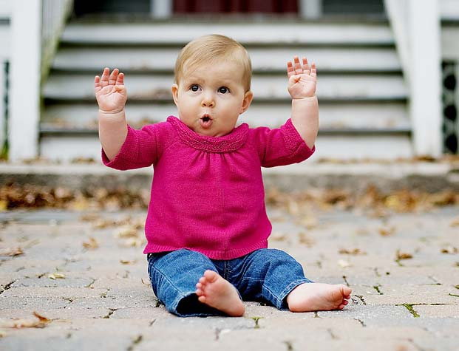
Доброта Чувственность
Здоровье Загадочность
Любовь Искренность
Кротость Заботливость
Доброта Скромность
Интуиция Чувство юмора
Нежность Мечтательность
Привлекательность Честность
Грация
Мягкость
Обаяние

Slide 20
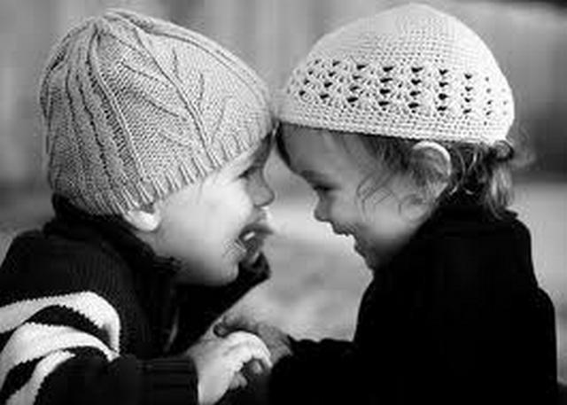
Мальчик и девочка – это два разных мира. Постараемся понять и принять наших мальчишек и девчонок такими, какие они есть. Такими разными и по-своему прекрасными, какими создала их природа.
А вот удастся ли сохранить, раскрыть, развить эти задатки, не повредить, не сломать – зависит только от нас с вами.

Slide 21
Спасибо за внимание!

